Slide 1
MySQL
简介及简单使用
--沈桂松
--2018-09-15

Slide 2
MYSQL
SQL—结构化查询语言
MYSQL简介及特征
MYSQL常用命令行

Slide 3
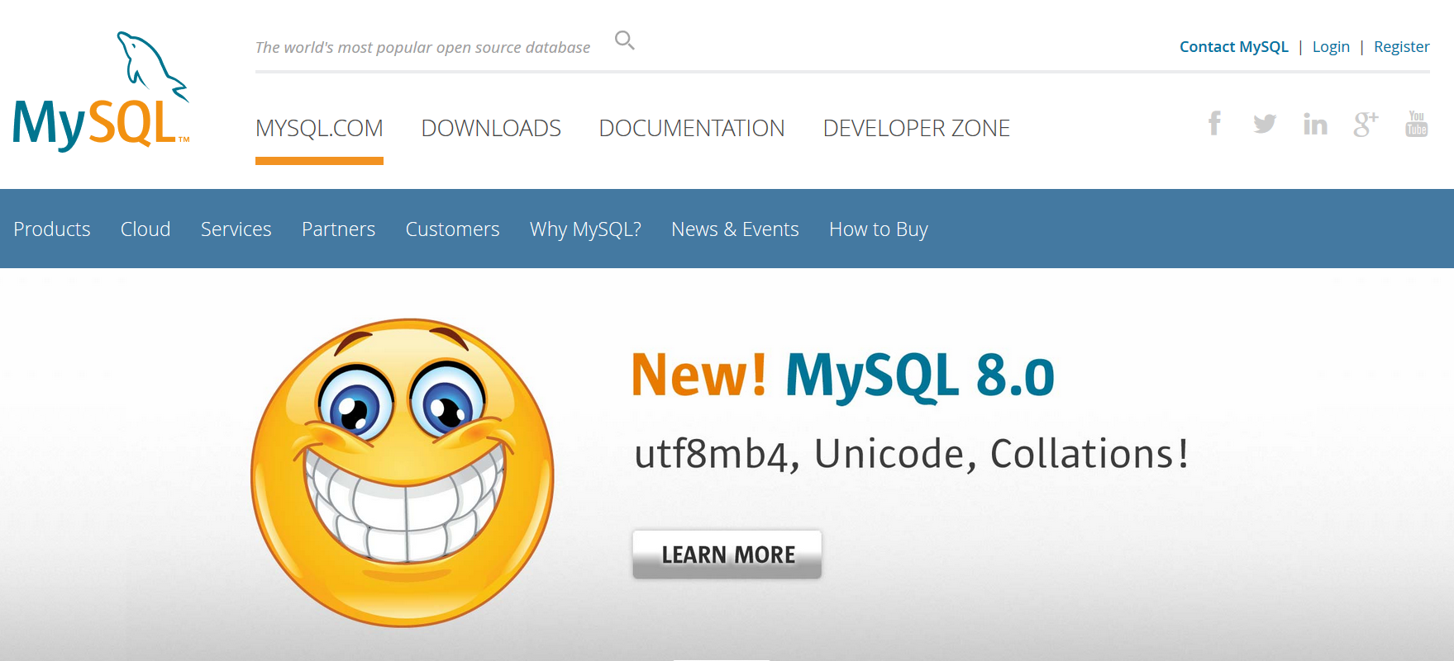
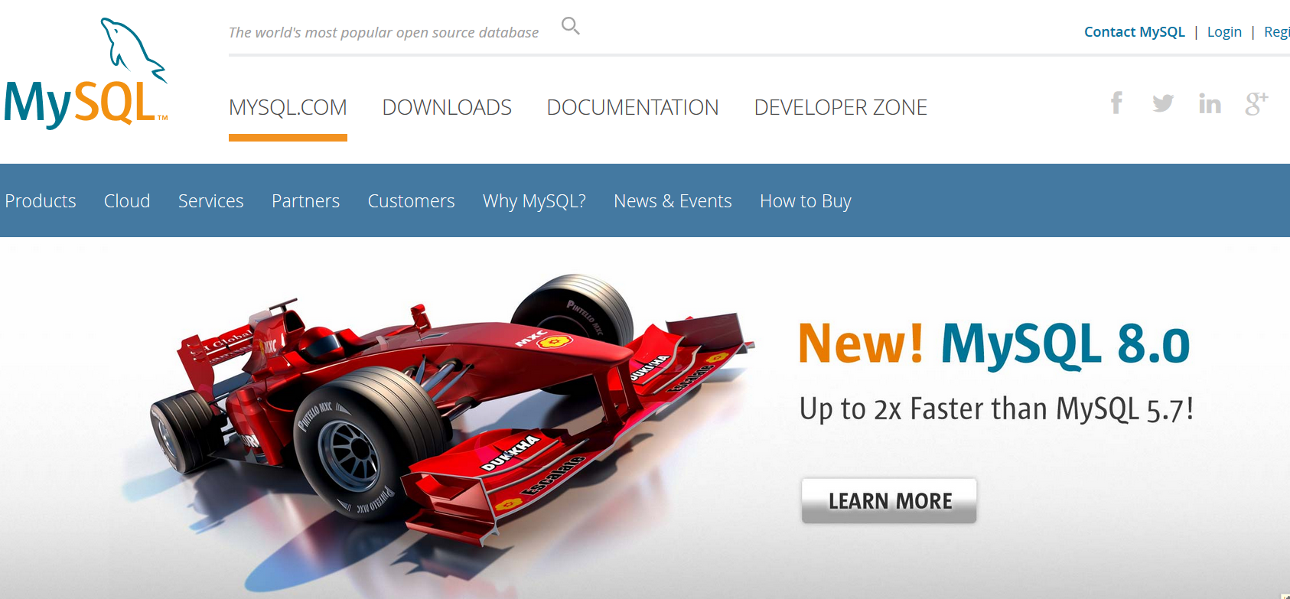
MySQL简介
MySQL是一个小型关系型数据库管理系统，开发者为瑞典MySQL AB公司。目前属于 Oracle 旗下产品，被广泛地应用在Internet上的中小型网站中。由于其体积小、速度快、总体拥有成本低，尤其是开放源码这一特点，许多中小型 网站为了降低网站总体拥有成本而选择了MySQL作为网站数据库。

Slide 4
MYSQL优点
性能快捷、优化SQL语言
容易使用
多线程和可靠性
多用户支持
可移植性和开放源代码
遵循国际标准和国际化支持
为多种编程语言提供API

Slide 5
Mysql常用命令行
1，连接mysql 格式： mysql -h主机地址 -u用户名 －p用户密码 a, 连接到本地MYSQL 首先打开DOS窗口，然后进入目录mysql\bin，再键入命令 mysql -u root -p， 回车后提示你输密码。 MYSQL的提示符是： mysql> 。(默认 root用户没有密码) b,连接到远程主机上的MYSQL 假设远程主机的IP为：218.105.110.116，用户名为root,密码为 abcd123456。 则键入以下命令：mysql -h218.105.110.116 -u root -p abcd123456； （注：u与root之间可以不用加空格，其它也一样）。

Slide 6
mysql命令
2, 启动mysql服务 net start mysql
3，停止mysql服务 net stop mysql
4，查询端口是否冲突
netstat –na | findstr 8080 查看被监听的端口 , findstr用于查找后面的端口是否存在。

Slide 7
mysql命令
5，退出mysql quit或者exit退出 6，修改密码： 格式：mysqladmin -u用户名 -p旧密码 password 新密码 例如给root修改密码： mysqladmin -u root -p ab12 password djg345

Slide 8
SQL概述
什么是SQL？
SQL是Structured Query Language(结构化查询语言)的缩写。SQL是专为数据库而建立的操作命令集，是一种功能齐全的数据库语言。在使用它时，只需要发出“做什么”的命令，“怎么做”是不用使用者考虑的

Slide 9
SQL—结构化查询语言的组成(功能)
DML（ Data Manipulation Language数据操作语言）
——插入、删除和修改数据库中的数据；
——INSERT、 UPDATE 、DELETE等；
DDL（ Data Definition Language数据定义语言）
——用来建立数据库、数据库对象和定义其列
——CREATE TABLE 、DROP TABLE、ALTER TABLE 等
DQL (Data Query Language数据查询语言)
——用来对数据库中的数据进行查询
——SELECT
DCL（ Data Control Language数据控制语言）
——用来控制存取许可、存取权限等；
——GRANT、REVOKE 等；

Slide 10
MySQL中使用SQL语句注意事项
属于一个SQL语句，使用分号（;）结尾，否则mysql认为语句没有输入完。
箭头（->）代表SQL语句没有输入完
取消SQL语句使用（\c）
SQL语句关键字和函数名不区分大小写（Linux区分，Windows不区分）
使用函数时，函数名和后面的括号之间不能有空格

Slide 11
常用SQL语句相关语法
1．显示当前数据库服务器中的数据库列表 mysql> SHOW DATABASES；
2．显示某个数据库中的数据表
mysql> USE 库名；//使用某个库 mysql> SHOW TABLES；//列出库中所有的表 3．显示数据表的结构（表的定义） mysql> DESCRIBE 表名
或
DESC 表名；

Slide 12
常用SQL语句相关语法
4．建立数据库 mysql> CREATE DATABASE 库名；
5．建立数据表 mysql> USE 库名； mysql> CREATE TABLE 表名 (字段名 VARCHAR(20), 字段名 CHAR(1))； 6．删除数据库 mysql> DROP DATABASE 库名； 7．删除数据表 mysql> DROP TABLE 表名；

Slide 13
常用SQL语句相关语法
8．将表中记录清空 mysql> DELETE FROM 表名；
9．显示表中的所有记录 mysql> SELECT * FROM 表名； 10．往表中插入记录 mysql> INSERT INTO 表名[(字段名列表)] VALUES (值列表)； 11．更新表中数据 mysql-> UPDATE 表名 SET 列名=更新值 WHERE [更新条 件]；

Slide 14
常用SQL语句相关语法
12．用文本方式将数据装入数据表中 mysql> LOAD DATA LOCAL INFILE “D:/mysql.txt” INTO TABLE 表名；
13．导入.sql文件命令 mysql> USE 数据库名；。 mysql> SOURCE d:/mysql.sql；
14．命令行修改root密码 mysql> UPDATE mysql.user SET password=PASSWORD(’
新密码’) WHERE User=’root’； mysql> FLUSH PRIVILEGES；

Slide 15
常用SQL语句相关语法
15．显示use的数据库名 mysql> SELECT DATABASE()；。 16．显示当前的user mysql> SELECT USER()；。

Slide 16
E-N-D

